Slide 1
Proyecto - Farmacia
Ludwing Antoni Vargas Ibarra

Slide 2
¿Por qué se eligió este tema para el proyecto?
Debido a que este programa se puede llegar a implementar en un futuro en un negocio de manera personal.
Para ello se deberá de implementar mejoras al programa para que se tenga un uso correcto del mismo.

Slide 3
Conceptos breves
¿Qué es SQL Server Management Studio y qué puedo hacer con él?
¿Que es DataGrip?
Es un entorno de desarrollo integrado para administrar cualquier infraestructura SQL. Se utiliza para acceder, administrar, configurar y desarrollar todos los componentes de SQL Server y SQL Database.
DataGrip es el entorno de base de datos multimotor. Si el DBMS tiene un controlador de JDBC, puede conectarse a él mediante DataGrip. Este proporciona introspección de base de datos y varios instrumentos para crear o modificar objetos para los motores compatibles.

Slide 4
¿Qué es lo que se utilizara para su realización?
Se utilizan los siguientes programas para base de datos:
Microsoft SQL Server Management Studio.
DataGrip.
Se utiliza el siguiente programa para programación:
Microsoft Visual Studio.

Slide 5
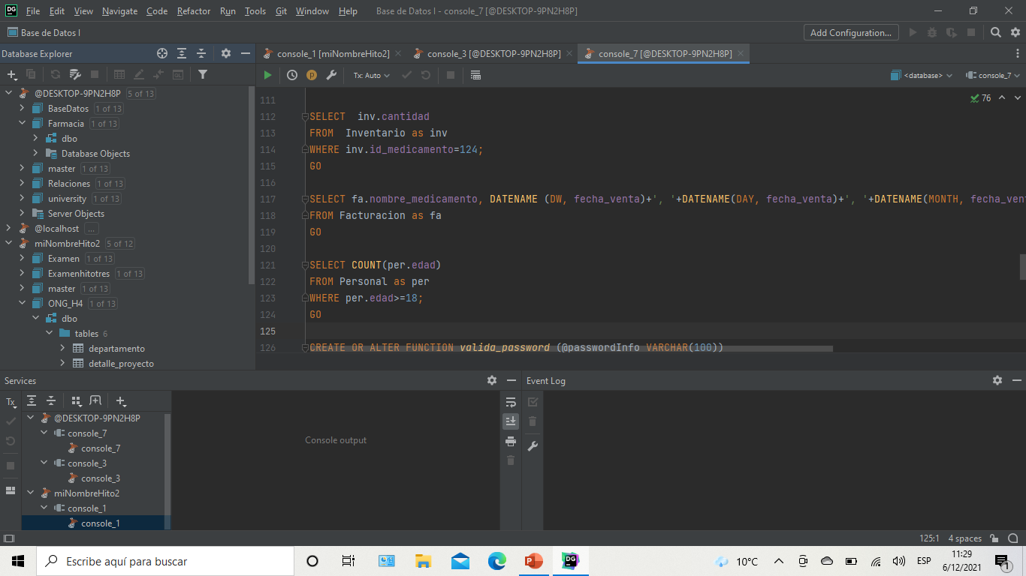
Generando algunas preguntas
Para ver la cantidad de ciertos medicamentos usamos.
Para contar la cantidad de empleados mayores de 18

Slide 6
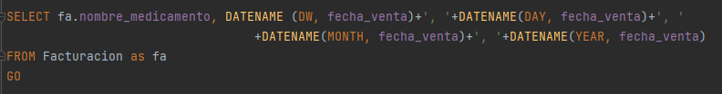
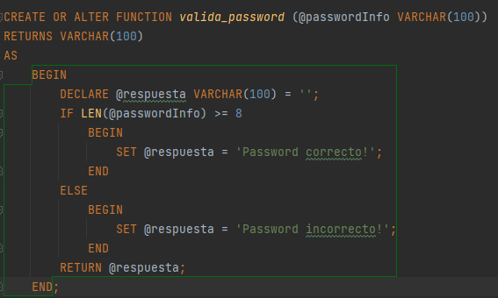
Para ver las fechas de venta de los medicamentos.
Para ver un registro de las contraseñas.

Slide 7
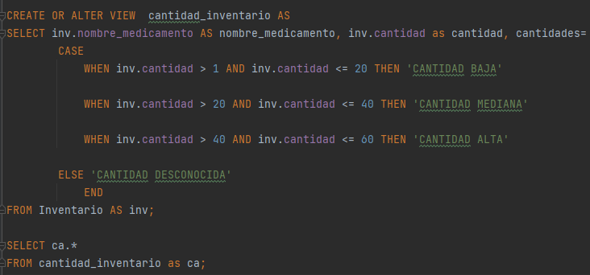
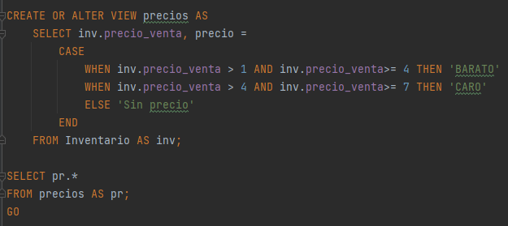
Cantidad del inventario.
Para los precios

